Slide 1

XÂY DỰNG ỨNG DỤNG ANDROID ĐỌC BÁO MẠNG QUA DỊCH VỤ RSS
TRƯỜNG ĐẠI HỌC DÂN LẬP HẢI PHÒNG
KHOA CÔNG NGHỆ THÔNG TIN
ĐỒ ÁN TỐT NGHIỆP
Giáo viên hướng dẫn: Ths. Phùng Anh Tuấn
Sinh viên thực hiện: Bùi Hoàng Anh
Lớp: CT1801 - Mã số sinh viên: 1412101114

Slide 2
NỘI DUNG
1
PHÁT BIỂU BÀI TOÁN
2
TỔNG QUAN VỀ ỨNG DỤNG
3
KẾT LUẬN

Slide 3
1. PHÁT BIỂU BÀI TOÁN
Ngày nay, vai trò của các ứng dụng đọc tin tức trên thiết bị di động ngày càng trở nên quan trọng.
Khác với tin tức qua các bài báo truyền thông có giới hạn cập nhật tin tức, các bài báo trực tuyến đã cung cấp được sự tiện lợi trong việc cập nhật và phát hành thông tin.
Do đó việc sử dụng ứng dụng đọc tin tức qua dịch vụ RSS luôn là điều cần thiết nhất hiện nay, nhằm đáp ứng nhu cầu cập nhật thông tin của mỗi người.

Slide 4



2. TỔNG QUAN VỀ ỨNG DỤNG
Công cụ phát triển
Android Studio
Git
Điện thoại Android

Slide 5
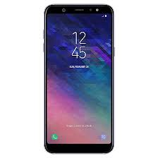


2. TỔNG QUAN VỀ ỨNG DỤNG
Quy trình lấy dữ liệu trên trang web về điện thoại
1
2
4
3
Điện thoại
Dịch vụ RSS
Cơ sở dữ liệu

Slide 6

2. TỔNG QUAN VỀ ỨNG DỤNG
Chức năng ứng dụng
Đọc tin
Góp ý
Lưu tin
Đánh giá
Tìm kiếm
Chia sẻ

Slide 7
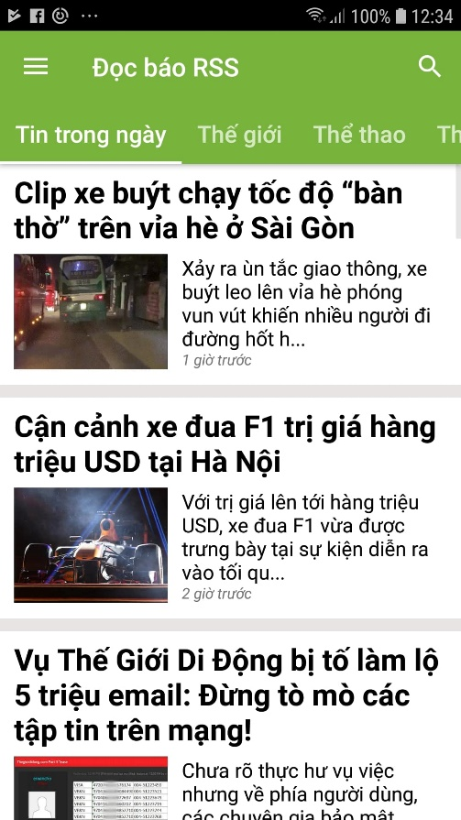
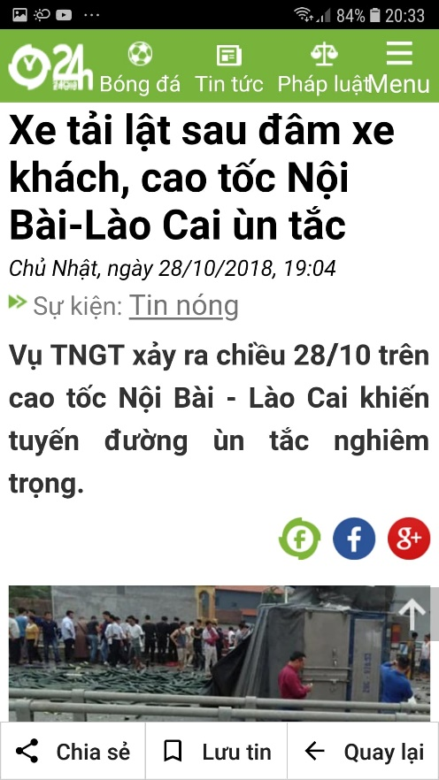
2. TỔNG QUAN VỀ ỨNG DỤNG
Giao diện ứng dụng
Hình 2.1: Giao diện màn hình chính
Hình 2.2: Giao diện màn hình chi tiết tin tức

Slide 8
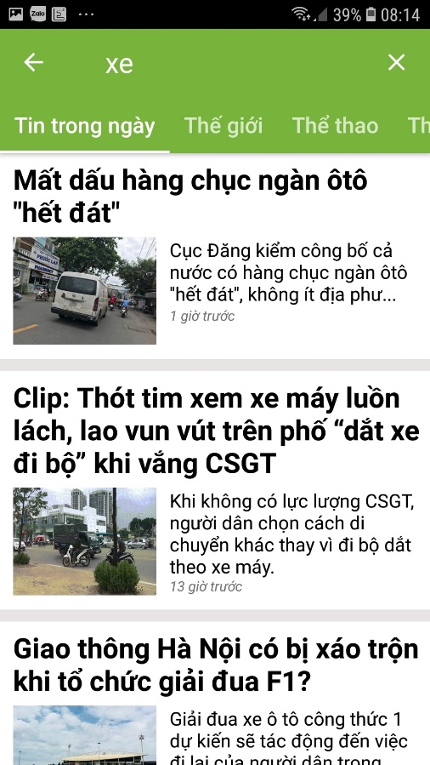
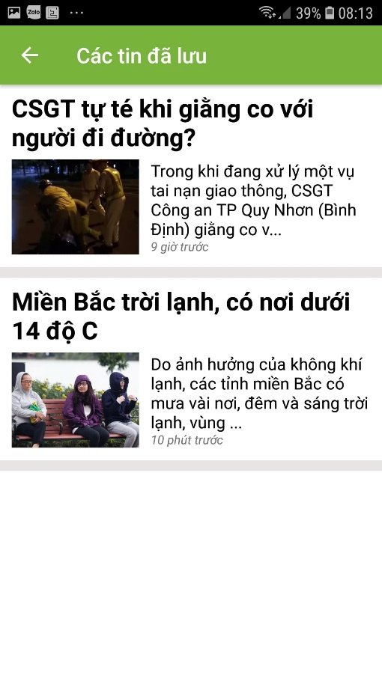
2. TỔNG QUAN VỀ ỨNG DỤNG
Giao diện ứng dụng
Hình 2.3: Giao diện tìm kiếm tin tức
Hình 2.4: Giao diện màn hình tin đã lưu

Slide 9
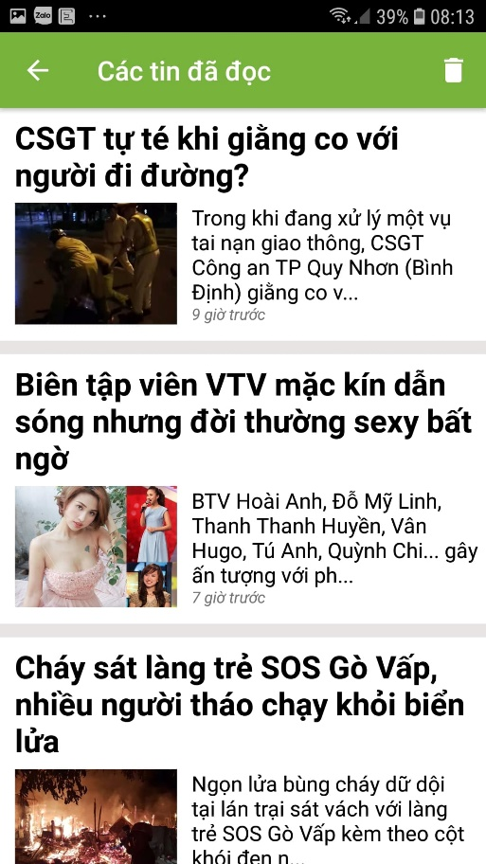
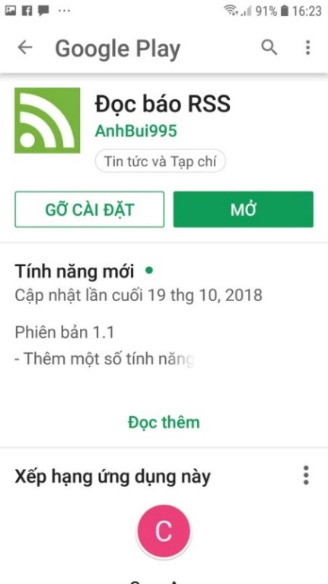
2. TỔNG QUAN VỀ ỨNG DỤNG
Giao diện ứng dụng
Hình 2.5: Giao diện màn hình tin đã đọc
Hình 2.6: Giao diện ứng dụng có trên Google Play

Slide 10
3. KẾT QUẢ
Hiểu các kiến thức cơ bản về lập trình ứng dụng Android
Xây dựng ứng dụng thực nghiệm
Đưa ứng dụng lên Google Play
Kết quả đạt được
Cách thiết kế ứng dụng chưa được đẹp
Thiếu một số chức năng cần thiết cho ứng dụng
Khó khăn, hạn chế
Thiết kế ứng dụng chuyên nghiệp hơn
Thêm các tính năng cần thiết cho ứng dụng
Hướng phát triển

Slide 11
CẢM ƠN QUÝ THẦY CÔ VÀ CÁC BẠN ĐÃ LẮNG NGHE!

